Slide 1







সবাইকে স্বাগতম
মোহাম্মদ ফয়েজ আহমেদ
সহকারি শিক্ষক
নোয়ান্নই ইউনিয়ন উচ্চ বিদ্যালয়
বাঁধেরহাট, সদর, নোয়াখালী।
মোবাইলঃ ০1812422288
E-mail: foizahmedrana@gmail.com

Slide 2

৫
ম
#
অ
ধ্যা
য়

Slide 3
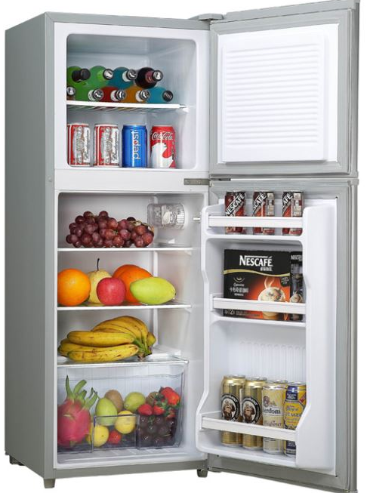
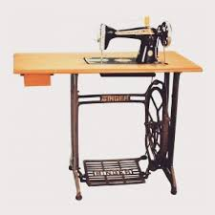
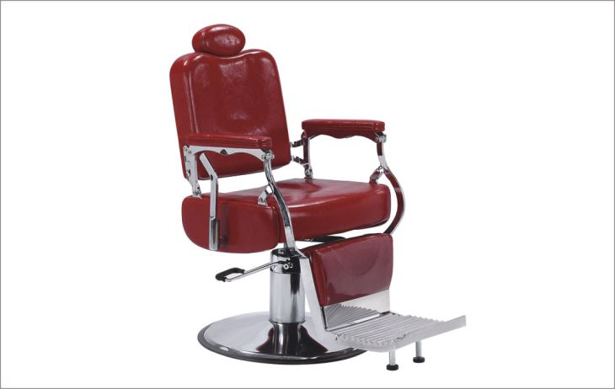

ছবি ও তন্মিচের টেক্সটগুলো নিয়ে চিন্তা কর…
মুদি দোকানের জন্য ফ্রিজ…
দর্জির দোকানের জন্য সেলাই মেশিন…
সেলুনের জন্য হুইল চেয়ার ও চুল কাটার মেশিন…

Slide 4
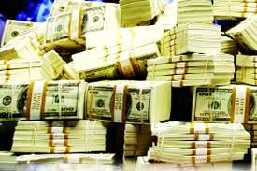
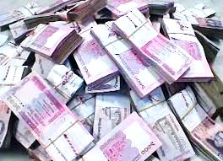
বিনিয়োগ করার জন্য কি প্রয়োজন?
মূলধন

Slide 5
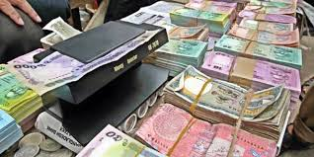
মূলধনী আয়-ব্যয় প্রাক্কলন

Slide 6
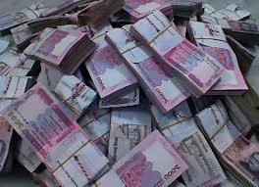
শিখন ফল-
এ পাঠ শেষে শিক্ষার্থীরা…
মূলধন বাজেটিং এর সংজ্ঞা বলতে পারবে।
মূলধন বাজেটিং এর পদ্ধতিসমূহ লিখতে পারবে
গড় মুনাফার হার নির্ণয়ের সূত্র লিখতে পারবে।
সূত্র প্রয়োগের মাধ্যমে গড় মুনাফার হার নির্ণয় করতে পারবে।

Slide 7
মূলধন বাজেটিং কি?
মূলধন বাজেটিং হচ্ছে বিনিয়োগ সিদ্ধান্ত গ্রহণের একটি প্রক্রিয়া, যার মাধ্যমে প্রতিষ্ঠানের নগদ আন্তঃ প্রবাহের সাথে বহিঃ প্রবাহের তুলনা করে বিনিয়োগটির গ্রহণযোগ্যতার বিষয়ে সিদ্ধান্ত গৃহীত হয়।

Slide 8
মূলধন বাজেটিং এর পদ্ধতিসমূহ…
গড় মুনাফার হার পদ্ধতি
পে-ব্যাক সময় পদ্ধতি
নিট বর্তমান মূল্য পদ্ধতি
অভ্যন্তরীণ মুনাফার হার পদ্ধতি

Slide 9
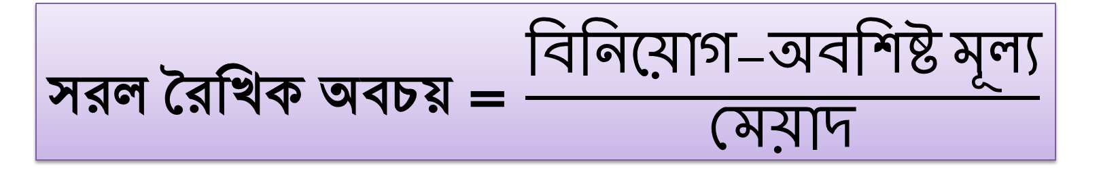
মূলধন বাজেটিং এর প্রয়োজনীয় সূত্রসমূহঃ ১
নিট মুনাফা = মোট মুনাফা – আয়কর
মোট মুনাফা = বিক্রয় – খরচসমূহ
খরচসমূহ = চলতি খরচ + স্থায়ী খরচ + অবচয়
সরল রৈখিক অবচয় = $\frac{বিনিয়োগ−অবশিষ্ট মূল্য}{মেয়াদ}$
Notes:
সম্মানিত শিক্ষকমন্ডলী, স্লাইটিতে হাইপার লিংক এর ব্যবহার রয়েছে…. মূলধন বাজেটিং এর প্রয়োজনীয় সূত্রসমূহঃ ১

Slide 10
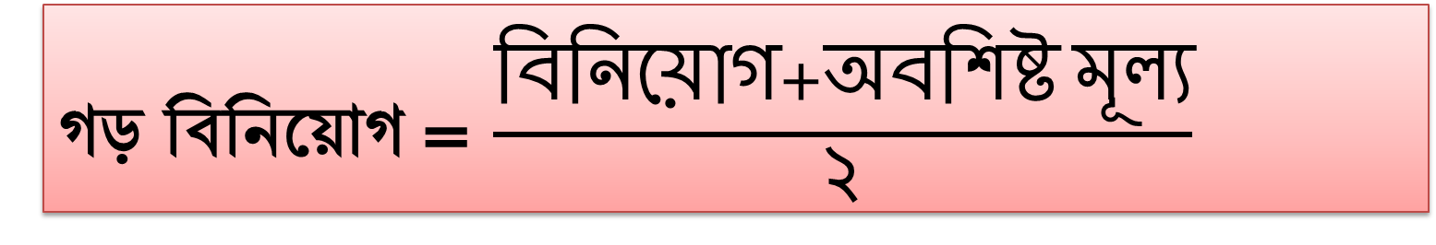
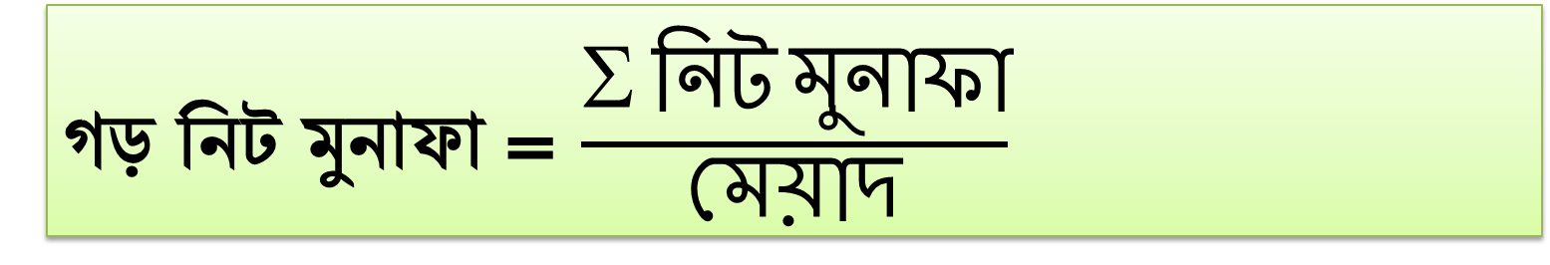
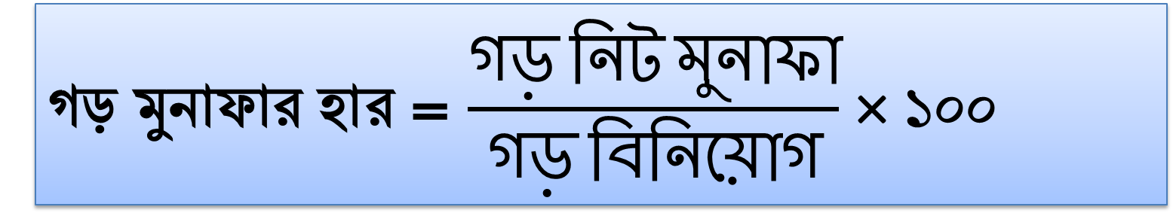
মূলধন বাজেটিং এর প্রয়োজনীয় সূত্রসমূহঃ ২
গড় নিট মুনাফা = $\frac{Σ নিট মুনাফা}{মেয়াদ}$
গড় বিনিয়োগ = $\frac{বিনিয়োগ+অবশিষ্ট মূল্য}{২}$
গড় মুনাফার হার = $\frac{গড় নিট মুনাফা}{গড় বিনিয়োগ}$ × 100
Notes:
সম্মানিত শিক্ষকমন্ডলী, স্লাইটিতে হাইপার লিংক এর ব্যবহার রয়েছে…. মূলধন বাজেটিং এর প্রয়োজনীয় সূত্রসমূহঃ ২

Slide 11
গড় মুনাফা নির্ণয়ের আদর্শ ছক
বিনিয়োগকৃত টাকার পরিমাণঃ * * * * *
বিবরণ | টাকার পরিমাণ (লক্ষ টাকায়)
 | ১ম বছর | ২য় বছর | ৩য় বছর
বিক্রয় | * * * | * * * | * * *
(-) খরচসমূহ | (* *) | (* *) | (* *)
মোট মুনাফা = | * * * | * * * | * * *
(-) আয়কর | (* *) | (* *) | (* *)
নিট মুনাফা = | * * * | * * * | * * *
Notes:
সম্মানিত শিক্ষকমন্ডলী, স্লাইটিতে হাইপার লিংক এর ব্যবহার রয়েছে…. গড় মুনাফা নির্ণয়ের আদর্শ ছক

Slide 12
উল্লেখ্য যে…
অবচয়ের কথা উল্লেখ না থাকলে হিসাব করা নিষ্প্রয়োজন।
কোন বছর মোট ক্ষতি হলে আয়কর হিসাব করা হয় না।
কোন বছর নিট মুনাফা না হলেও ওই বছরকে মেয়াদের অন্তর্ভুক্ত করতে হবে।

Slide 13
সূত্রের প্রয়োগ
নীলাঞ্জনা ৫ কোটি টাকা ৫ বছর মেয়াদি প্রকল্পে নিট আয় যথাক্রমে ০.৩ কোটি, ২.২০ কোটি, ০.৮ কোটি, ১.৬ কোটি এবং ০.৯ কোটি টাকা পাওয়ার আশায় বিনিয়োগ করেন। যার ভগ্নাবশেষ মূল্য ০.২ কোটি টাকা।
প্রকল্পটির গড় মুনাফার হার নির্ণয় কর।
প্রয়োজনীয় সূত্রাবলী
প্রয়োজনীয় ছক
১
২
Notes:
সম্মানিত শিক্ষকমন্ডলী, স্লাইটিতে হাইপার লিংক এর ব্যবহার রয়েছে…. প্রয়োজনীয় সূত্রাবলীর ১ ও ২ এবং প্রয়োজনীয় ছকে।

Slide 14
মূল্যায়ন
১। নগদ প্রবাহ কি? নগদ প্রবাহ কত প্রকার?
২। মূলধন বাজেটিং কোন ধরনের প্রক্রিয়া?
৩। মূলধন বাজেটিং প্রক্রিয়ার ধাপ কয়টি?
৪। মূলধন বাজেটিং এর পদ্ধতি কয়টি?
৫। ভগ্নাবশেষ মূল্য কি?

Slide 15
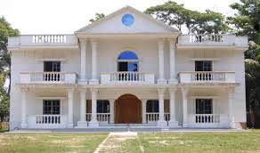
বাড়ির কাজ
গড় মুনাফার হার পদ্ধতির সিদ্ধানীতি লিখে আনবে।

Slide 16
সবাইকে ধন্যবাদ

